Slide 1
MÜSABAKA VE ANTRENMAN ANALİZİ
TÜRKİYE VOLEYBOL FEDERASYONU
İLKER ALTAN
ŞUBAT/2021

Slide 2
Müsabaka Analizi
Günümüz modern voleybolunda müsabaka analizi takımların taktiklerini belirlerken kullandıkları en önemli araçlardan biridir.
Oyun analizi gerek antrenörlerin kendi oyuncularının performanslarını izlemelerinde gerekse rakip takımın teknik ve taktik özelliklerini belirlemelerinde ve bu yönde taktik anlayışlar geliştirmelerinde en büyük yardımcı araçtır.

Slide 3
Müsabaka Analizi
Bir müsabakada kendi takımımızın ya da rakip takımın performansını etkileyen tüm faktörlerin, somut ölçüt başlıkları altında gelişmiş teknolojik araçlar yardımıyla ortaya konularak verilerin toplanması

Slide 4
Müsabaka Analizi
Elde edilen verilerin objektif değerlendirme teknikleriyle ( istatistik ) işlenmesi, uzman görüşlerinin (sübjektif) ortalamasından çıkan bilgilerle yorumlamalar, her iki kaynaktan gelen bilgilerle birlikte verilerin işlenmesi, değerlendirilmesi ve sonuçlandırılmasıdır.

Slide 5
Müsabaka Analizinin Hedefleri
Oyunun strateji ve sistemlerinin değerlendirilmesi.
Maç sırasında takımın koçluğu.
Çalışmaların planlanması ve ayarlanması.
Kendi takımımızın gözlenmesi
Rakip takımın gözlenmesi.
Medya için bilgi.

Slide 6
Müsabaka Analiz Yöntemleri
Serbest Gözlem ve değerlendirme
Grafik Yöntemi
Video Fotoğraf veya Film Kayıtları
Birleştirilmiş Yöntemler

Slide 7
Serbest Gözlem ve değerlendirme
Bir veya birkaç gözlemci maçı seyreder ve takım(lar)ın ve oyuncuların performansını değerlendirir. Belirli konular hakkında notlar alırlar ve gözlemlerini hazır forma kaydederler.

Slide 8
Serbest Gözlem ve değerlendirme

Slide 9
Serbest Gözlem ve değerlendirme

Slide 10
Grafik Yöntemi
Grafiksel gözlem temel olarak taktik analiz ve istatistik için kullanılır: Oyuncuların pozisyonlarının ve hareketlerinin, hücum ve savunma kalıplarının, oyun akışının, smaç ve servis doğrultularının gözlemlenmesi ve değerlendirilmesi ya da belirli bir müsabaka periyodunda oyuncuların ve takımın performansının grafiğe dökülüp gözlenmesi gibi.

Slide 11
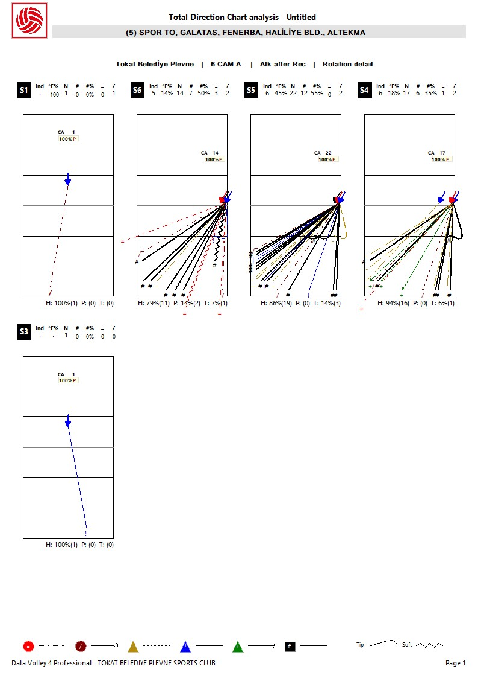
Grafik Yöntemi

Slide 12
Grafik Yöntemi

Slide 13
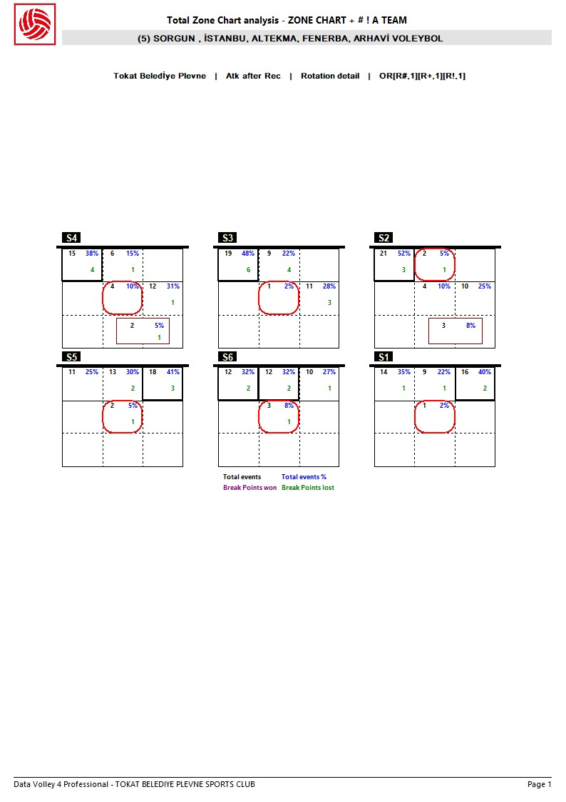
Grafik Yöntemi

Slide 14
Video Fotoğraf veya Film Kayıtları
Bu metotlar, pahalı cihazlar ve değerlendirme için çok zaman gerektirir. Bununla birlikte çok etkili ve bilgi sunma konusunda iyidir. Özellikle teknik-taktik analiz ve gözlemde yaralıdır.
Video analizi ancak kayıtlar iyi düzenlenmişse ve kısaysa değerlidir.

Slide 15
Birleştirilmiş Yöntemler
En çok kullanılan yöntemler iki hatta daha fazla yöntemin birleştirilmesiyle oluşturulan yöntemlerdir. Yöntemlerin birleştirilmesi maç analizinde en iyi sonuçları verir.

Slide 16
Birleştirilmiş Yöntemler
Antrenman ve maç analizlerini destekleyen en ileri ve etkili yöntem, video ve bilgisayarın ‘’online’’ olarak birleştirilmesidir. Bu yöntem alıştırmanın ve müsabakanın hemen sonrasında istatistiksel sonuçların ilgili video kayıtları ile beraber gösterilmesini sağlar.
Hareketlerin uygulama aşamasında doğru teknik ile yapılıp yapılmadığının sporcuya gösterilmesi ve sporcunun da doğrularını ve yanlışlarını görmesi ayrıca geri bildirimlerin verilmesi tekniğin hatadan arınmasını sağlayacaktır.

Slide 17
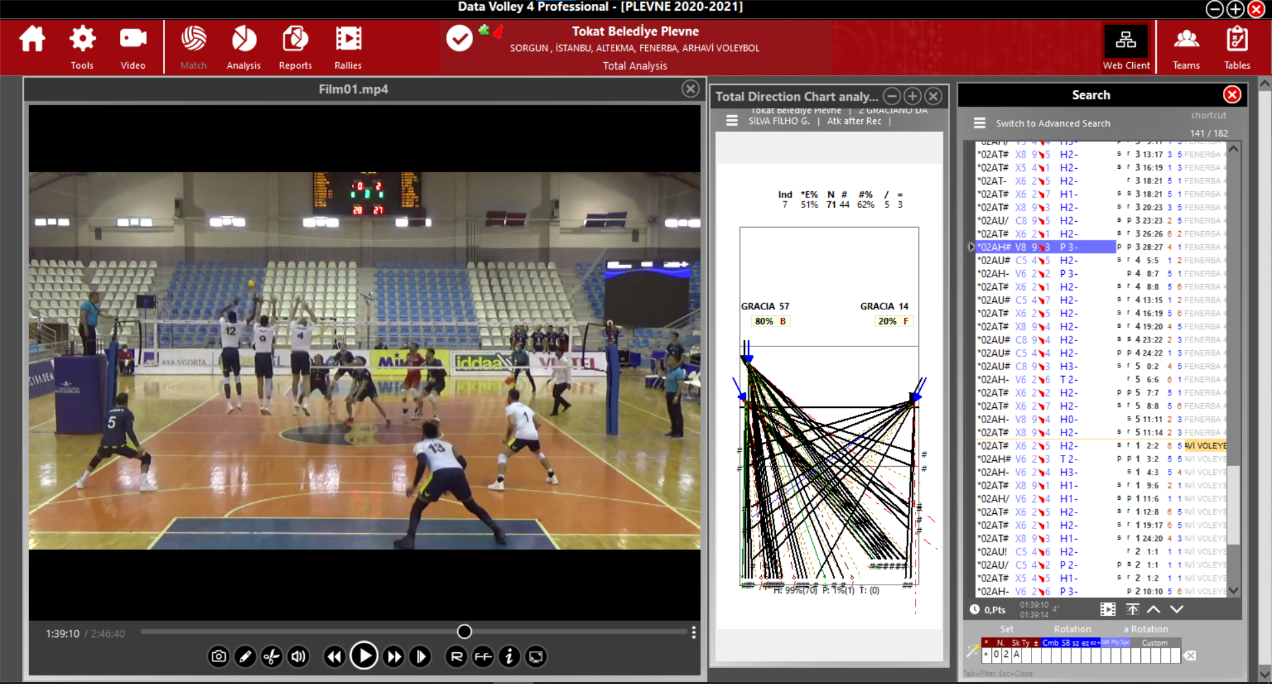
Birleştirilmiş Yöntemler

Slide 18
İstatistiksel Oyun Analizi
İstatistiksel maç analizi önemli bir yöntemdir ve maçlarda oyuncuların ve takımların performans faktörleri hakkında veri elde etmek amacıyla hemen hemen bütün üst düzey takımlar tarafından kullanılır. Verileri toplamak, kaydetmek, işlemek ve yorumlamak için istatistiksel maç analizinin birçok yöntemi vardır. Bu yöntemin çoğu aşağıdaki prosedürü temel almaktadır:

Slide 19
İstatistiksel Oyun Analizi Prosedürü
Hareketlerin sınıflandırılması: Değerlendirmek istediğiniz beceriler veya oyunlar (taktikler).
Hareketlerin (art arda gelen oyunların) kalitesinin değerlendirilmesi veya derecelendirilmesi.
Sembollerin ve kısaltmaların kullanılması.
Verilerin işlenmesi.
İşlenen verilerin analizi.
Sonuçların yorumlanması.
Grafik ve tablolarla sonuçların görselleştirilmesi.
Son raporun düzenlenmesi ve yazılması.
Sonuçların ekip üyeleri ve takımla tartışılması
Sonuçların saklanması.

Slide 20
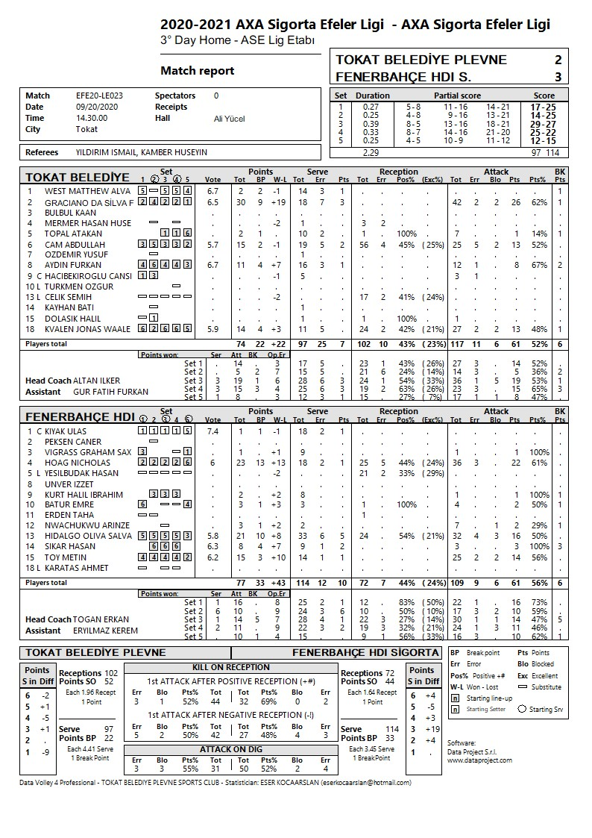
İstatistiksel Oyun Analizi Örneği

Slide 21
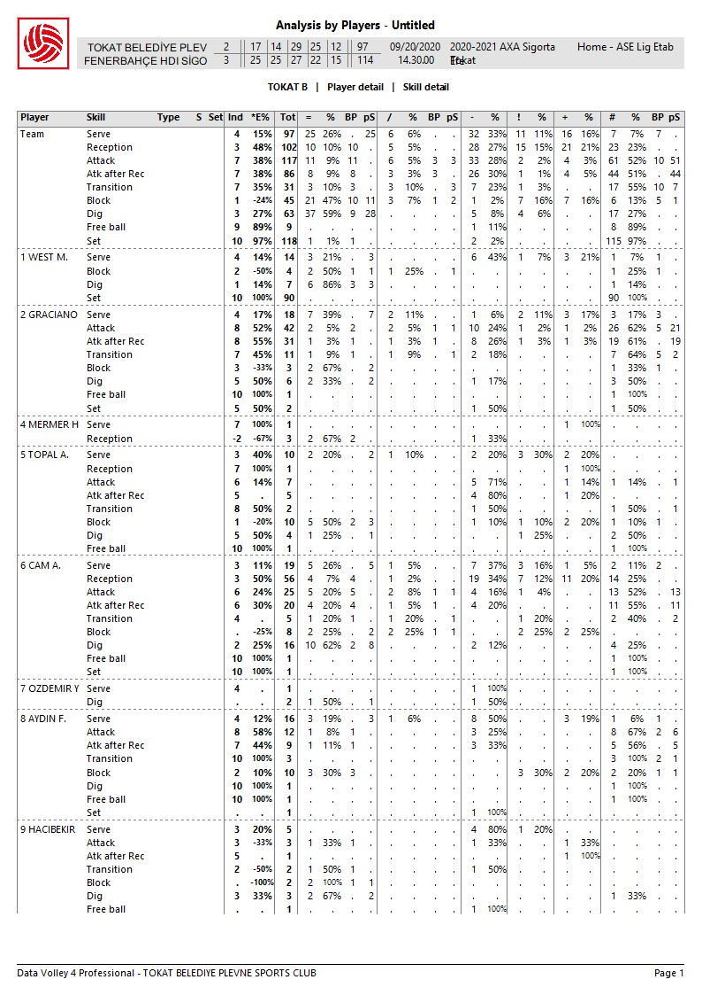
İstatistiksel Oyun Analizi Örneği

Slide 22
Müsabaka ve Antrenman Analizinde Kullanılan Programlar
-Datavolley
-VolleyStation
-TieBreakTech
-VolleyStudio
-vs…

Slide 23
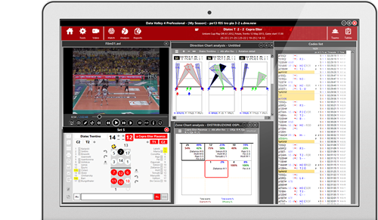
Datavolley

Slide 24
VolleyStation

Slide 25
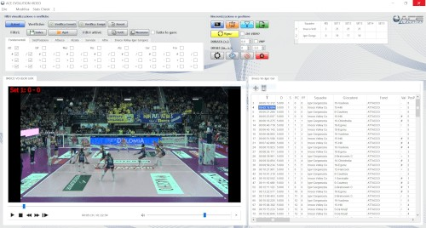
Tie Break

Slide 26
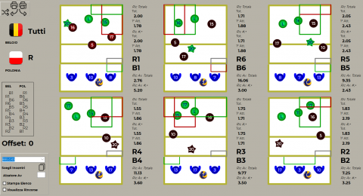
VolleyStudio

Slide 27
Becerilerin Sınıflandırılması ve Değerlendirilmesi
SERVİS-SERVE (S)
SERVİS KARŞILAMA-RECEPTİON (R)
PAS-SET (E)
ATAK-ATTACK (A)
BLOK-BLOCK (B)
DEFANS-DIG (D)
AVANTAJ TOP-FREE BALL (F)

Slide 28
Becerilerin Sınıflandırılması ve Değerlendirilmesi
Değerlendirme yapılır iken kullanılan semboller
#
+
-
!
/
=

Slide 29
Becerilerin Sınıflandırılması ve Değerlendirilmesi
(*) Ev sahibi takım
(a) Deplasman Takımı

Slide 30
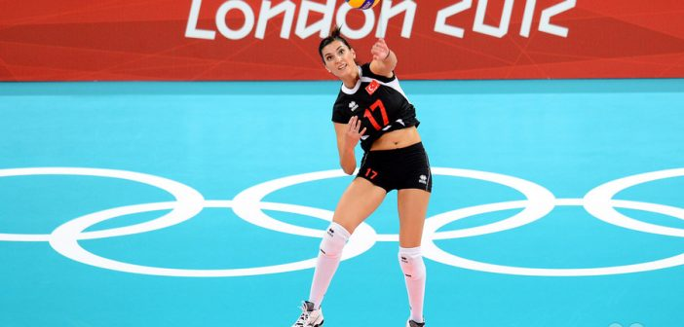
Becerilerin Sınıflandırılması ve Değerlendirilmesi
SERVİS ( SERVE ) (S)

Slide 31
SERVİS (SERVE) (S)
Servis Sayısı (Ace) #: Servisin rakip tarafından karşılanamaması.
Etkili Servis (Poziitif) (+): Rakibin manşet aldıktan sonra sadece zorunlu olarak tek bir bölgeden tek bir çeşit pas ile oynayabilmesi.
Ortalama servis (Ünlem)(!) : Rakibin 3 metre üzerine aldığı pasörün parmak pas ile dağıtım yapabileceği servis türü
Etkisiz Servis (Negatif) (-): Rakibin mükemmel servis karşılaması.
Penaltı Servis (/): Rakibin manşetinin file üzerinden direkt gelmesi.
Servis Hatası (=): Topun auta gitmesi, filede kalması, çizgi hatası , 8 sn. sürenin aşılması.
Not : Servisin değeri her zaman servis karşılamanın değerine karşılık verilir.

Slide 32
Becerilerin Sınıflandırılması ve Değerlendirilmesi
SERVİS KARŞILAMA (RECEPTİON) (R)

Slide 33
SERVİS KARŞILAMA (RECEPTİON)
(R)

Slide 34
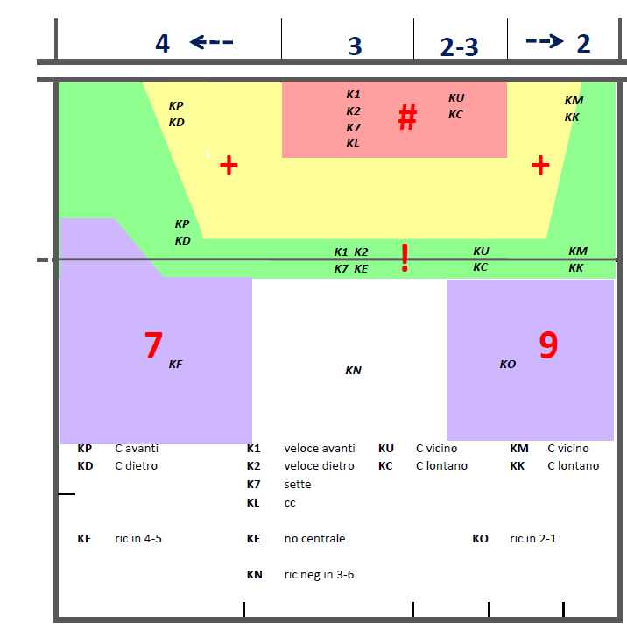
SERVİS KARŞILAMA (RECEPTİON)
(R)

Slide 35
SERVİS KARŞILAMA (RECEPTİON)
(R)
Mükemmel (#) : Yeterli yükseklikte tam olarak pasör bölgesine yaklaşan tüm hücum kombinasyonlarının kullanılabildiği karşılama.
Pozitif (+): 3 m. içerisine alınan birden fazla pas türünün kullanılabildiği fakat her kombinasyonun gerçekleştirilemediği karşılama.
Ünlem (!): 3 m. Üzerine alınan pasörün pasörün parmak pas ile pas dağılımı yapabileceği manşet karşılamaları
Negatif (-): Sadece zorunlu olarak tek bir bölgeden tek bir çeşit pasın oynanabildiği manşet.
Penaltı (/): Topa temas eden ilk oyuncudan sonra topun direkt karşı sahaya gitmesi.
Hata (=) : Topa temas eden ilk oyuncudan sonra topun oyunda tutulamaması.

Slide 36
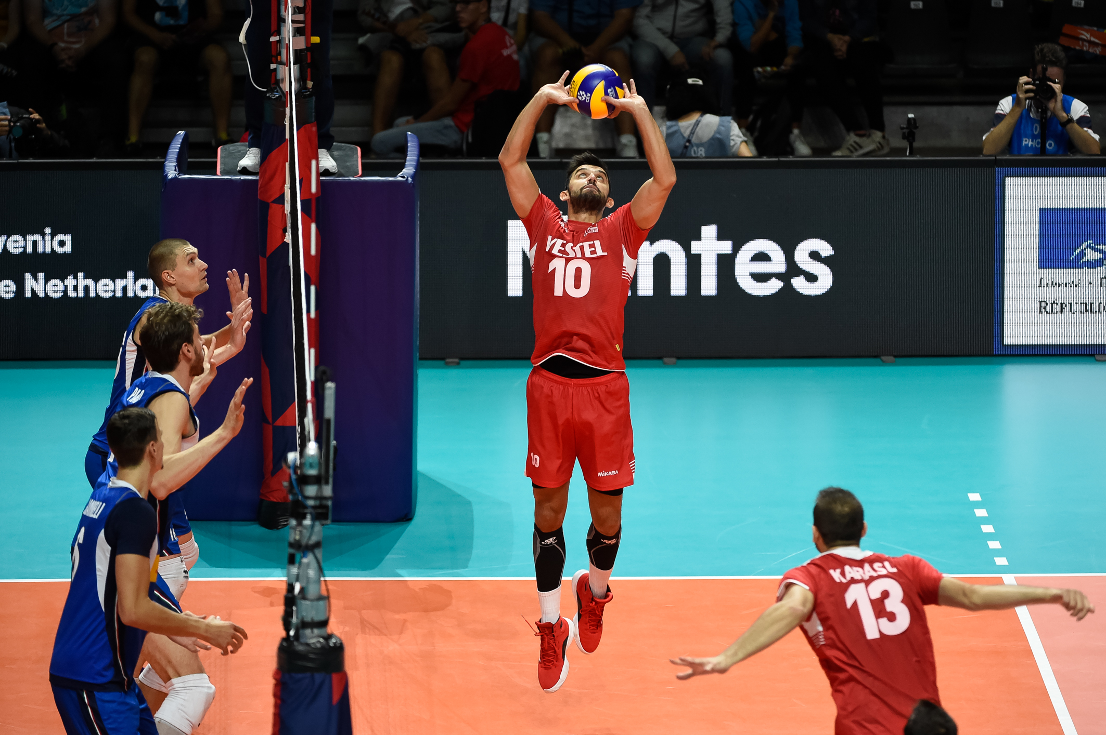
Becerilerin Sınıflandırılması ve Değerlendirilmesi
PAS (SET) (E)

Slide 37
PAS (SET) (E)
Pas değerlendirmesi kalitesine göre değil, nerden ve nasıl (hızlı, yüksek v.b) şeklinde değerlendirilebilir.

Slide 38
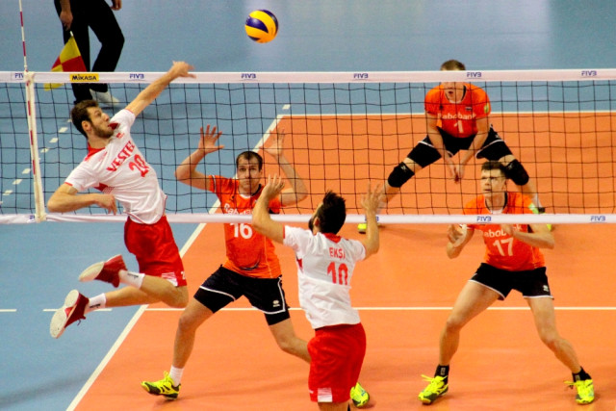
Becerilerin Sınıflandırılması ve Değerlendirilmesi
ATAK (ATTACK) (A)

Slide 39
ATAK (ATTACK) (A)
Sayı olan atak (#): Rakibe ilk temastan sonra topun oyunda kalmayarak ya da direkt yere değerek sayıya dönüşmesi. (Örn; defanstan zor çıkan bir topun ardından diğer bir oyuncunun faul yapması atak sayısı değildir.)
Etkili atak (Pozitif)(+): Rakibin defans yapsa dahi topu hücuma çevirememesi ve tekrar hücum organizasyonu yapma şansı elde edilmesi.
Etkisiz atak (Negatif)(-): Rakip tarafından karşılandıktan sonra topun kolayca hücuma çevrilebilmesi.
Blok yenen atak(/): Rakip bloğuna takılıp rakibe sayı olması.
Dublajdan çıkarılan atak (!) : Rakip bloğuna takıldıktan sonra topun dublajdan çıkarılıp topun oyunda tutulması.
Hatalı Atak (=): File, aut, çizgi hatası ve taşıma yapılması.

Slide 40
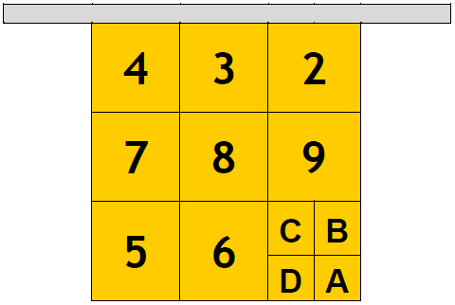
ATAK (ATTACK) (A)

Slide 41
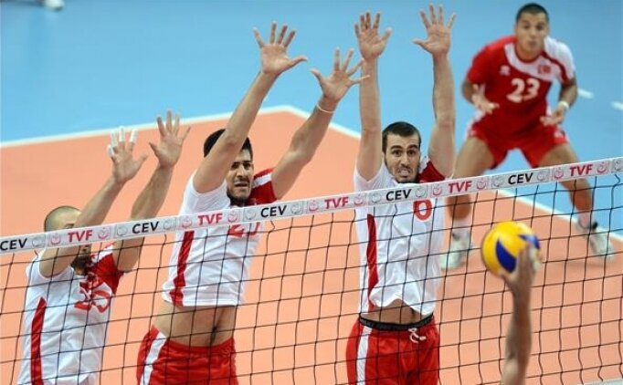
Becerilerin Sınıflandırılması ve Değerlendirilmesi
BLOK (BLOCK) (B)

Slide 42
BLOK(BLOCK) (B)
Sayı Blok(#): Rakip atağın bloğa temas edip dublajdan çıkmaması ya da direkt yere değmesi.
Etkili Blok (Pozitif)(+): Rakip atağın blokta yumuşaması.
Dublajdan Çıkan Blok (!) : Rakip bloğuna takıldıktan sonra topun dublajdan çıkarılıp hücuma dönüştürülmesi
Etkisizi Blok (Negatif)(-): Rakibin atak yaptıktan sonra dublaj yapıp tekrar hücum hakkı elde etmesi.
File Hatası yapılan blok (/): Blok yaparken fileye değilmesi.
Blok Hatası (=): Blok aut, topun file ile blok arasında kalması ya da topun defanstan çıkamayacak şekilde bloktan sekmesi.

Slide 43
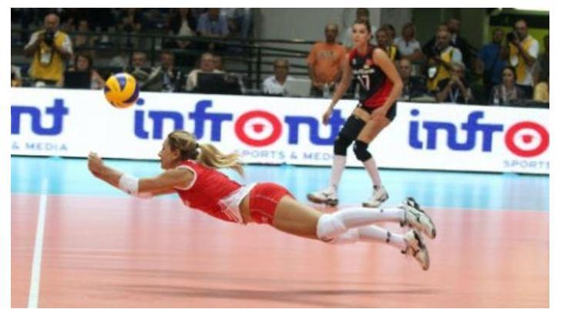
Becerilerin Sınıflandırılması ve Değerlendirilmesi
DEFANS (DIG) (D)

Slide 44
DEFANS (DIG) (D)
Mükemmel Defans (#): Yeterli yükseklikte ve pasörün pas atabildiği tam olarak # bölgesine yaklaşan tüm hücum kombinasyonlarının kullanılabildiği defans .
Pozitif Defans (+) : Yeterli yükseklikte ve pasörün pas atabildiği + bölgesine gelen şekilde oyunda kalması.
Ünlem Defans (!):Yeterli yükseklikte ve pasörün pas atabileceği ! Bölgesine gelen şekilde oyunda kalması
Negatif Defans (-) : - bölgesine alınan defanslar ve diğer oyuncuların pas attıkları hücum kombinasyonlarının kullanabileceği defans.
Penaltı Defans (/) : Topun defanstan çıkıp direkt karşı sahaya geçmesi.
Defans Hatası (=): Topun defanstaki herhangi bir oyuncuya çarparak rakibe sayı olması.

Slide 45
Becerilerin Sınıflandırılması ve Değerlendirilmesi
AVANTAJ TOP (FREE BALL) (F)

Slide 46
AVANTAJ TOP (FREE BALL) (F)
Mükemmel (#): Yeterli yükseklikte tam olarak pasör bölgesine alınan avantaj top.
Pozitif (+): 3 m. içerisine alınan birden fazla pas türünün kullanılabildiği fakat her kombinasyonun gerçekleştirilemediği avantaj top.
Ünlem (!): 3 m. Üzerine alınan pasörün pasörün parmak pas ile pas dağılımı yapabileceği manşet karşılamaları
Negatif (-): Sadece zorunlu olarak tek bir bölgeden tek bir çeşit pasın oynanabildiği avantaj top.
Penaltı (/): Topa temas eden ilk oyuncudan sonra topun direkt karşı sahaya gitmesi.
Hata (=): Topa temas eden ilk oyuncudan sonra topun oyunda tutulamaması.

Slide 47
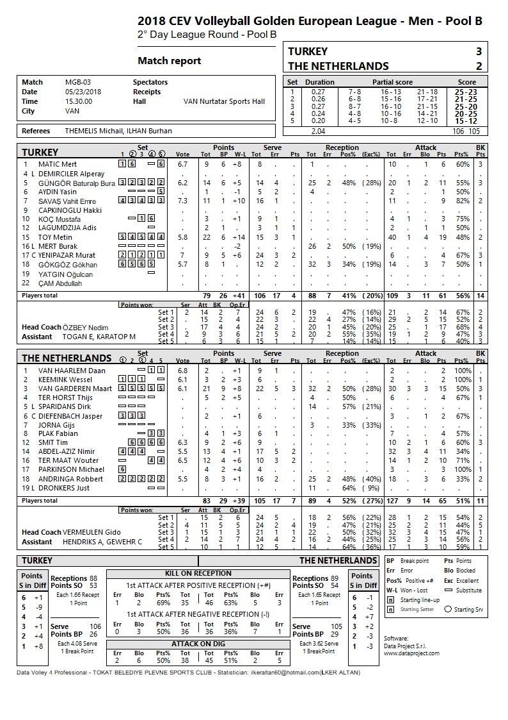
Maç Raporu Değerlendirmesi

Slide 48
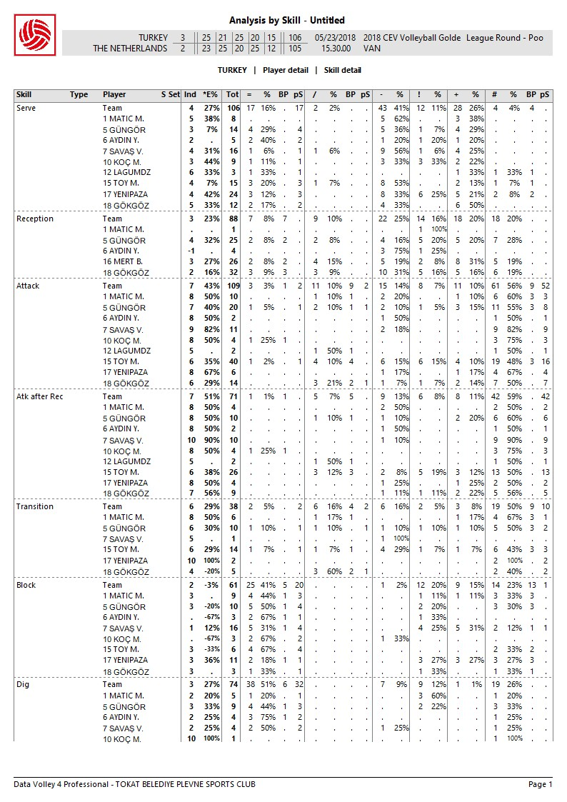
Skill Detail Değerlendirmesi

Slide 49
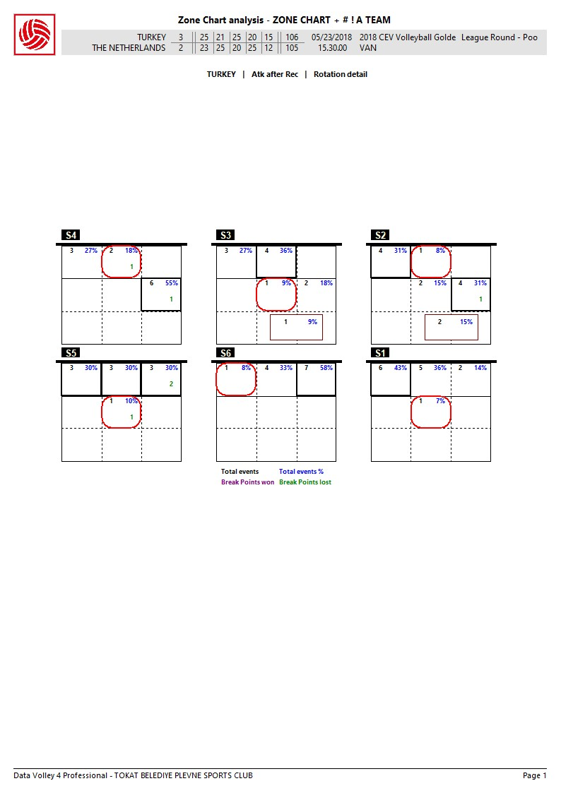
Pas Dağılımı(Zone Chart) Değerlendirmesi

Slide 50
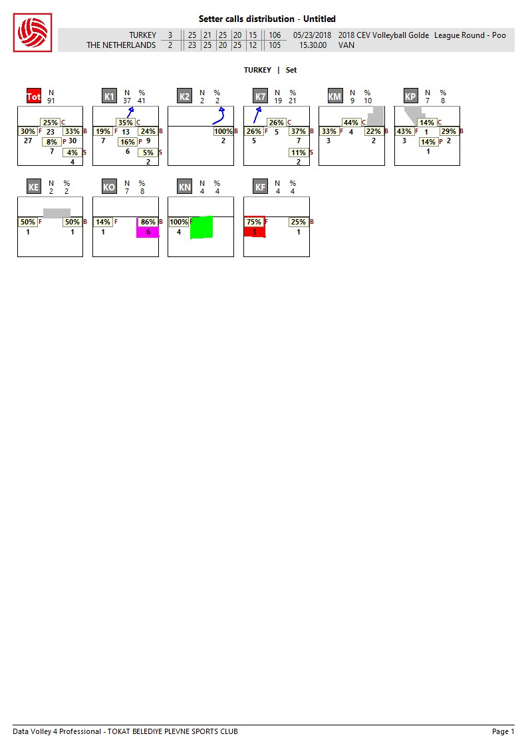
Pasör Çağrımları (Setter Call) Değerlendirmesi

Slide 51
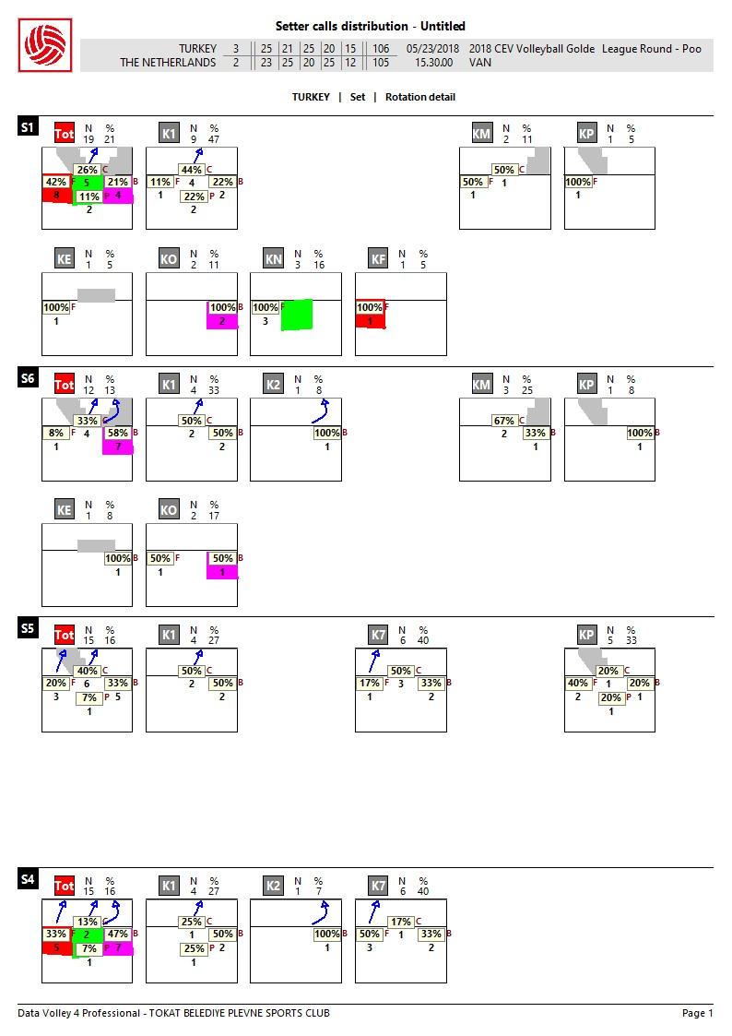
Pasör Çağrımları (Setter Call) Değerlendirmesi

Slide 52
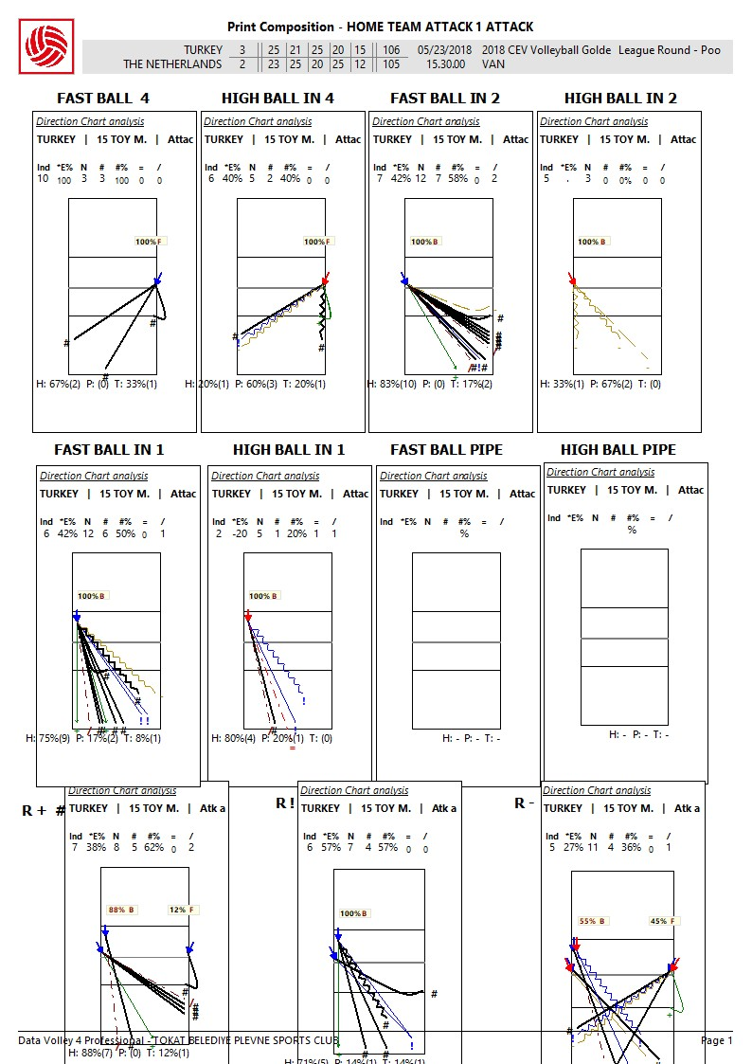
Atak Yönleri Değerlendirmesi

Slide 53
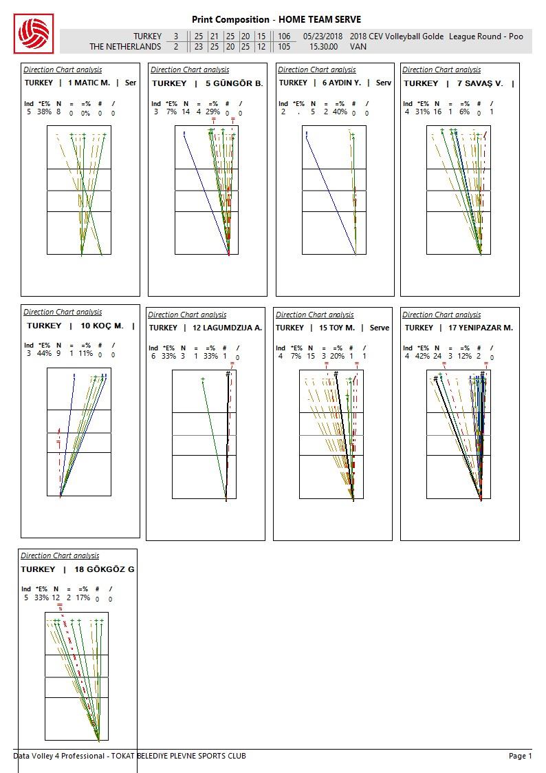
Servis Yönleri Değerlendirmesi

Slide 54
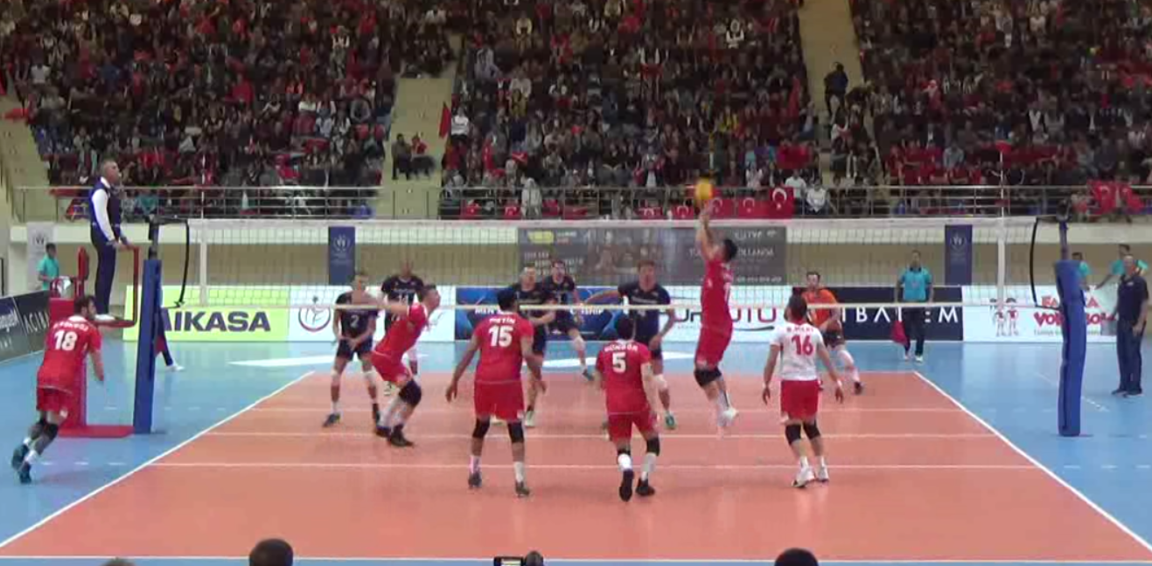
Blok Değerlendirmesi

Slide 55
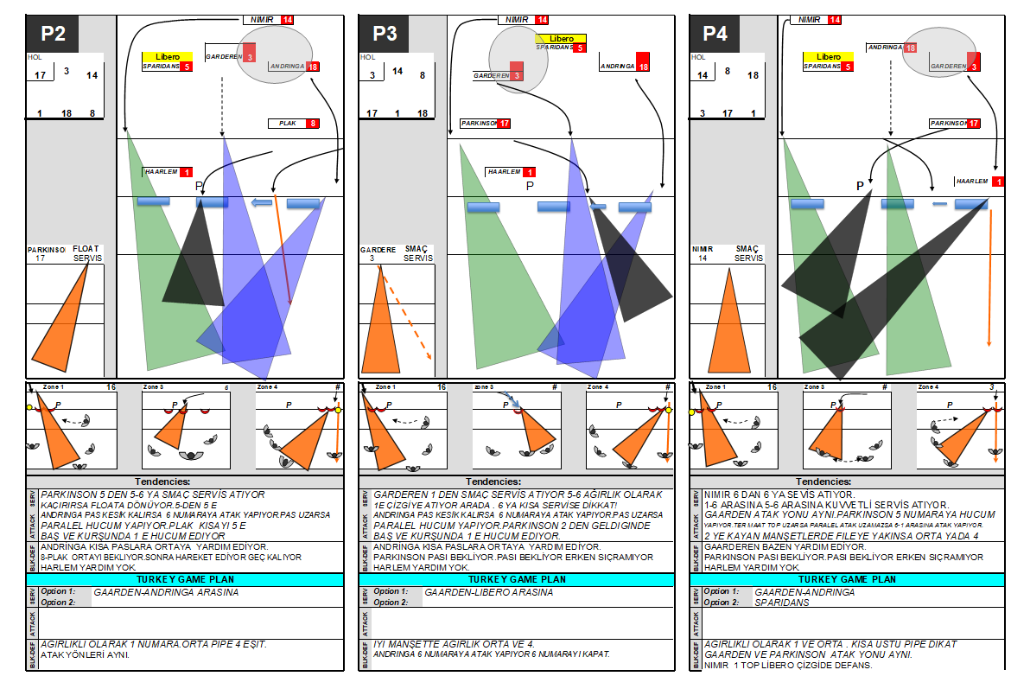
Maç Planlaması

Slide 56
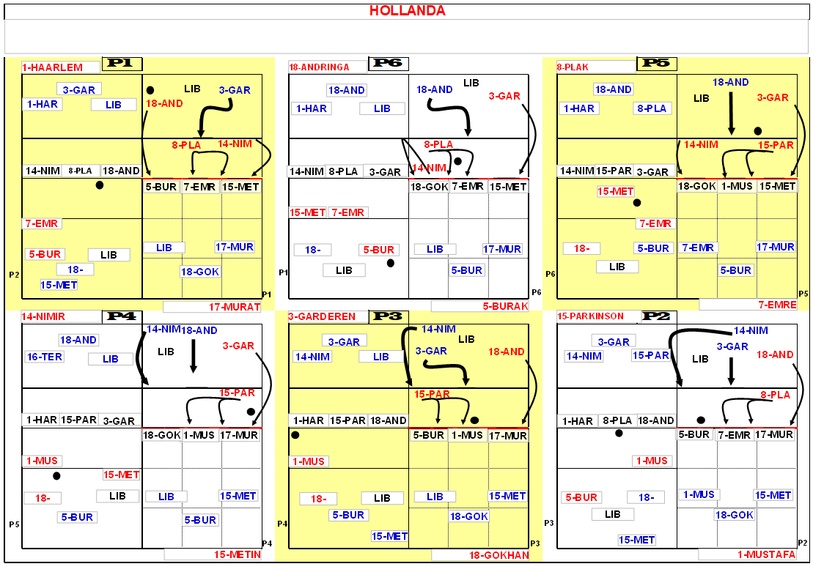
Maç Planlaması

Slide 57
Taktik Uygulamalar
-SERVİSTE
-SERVİS KARŞILAMADA
-ATAK YÖNÜNDE
-PAS DAĞILIMINDA

Slide 58
Taktik Uygulamalar
-SERVİSTE
Rakibin zayıf manşetçisi tespit edilerek ona karşı takımımızın atacağı servislerin analizleri.

Slide 59
Taktik Uygulamalar
-SERVİS KARŞILAMADA
Rakibin servislerinde servis yönünü(kuvvetli attığı) belirleme ve ona göre karşılama düzeni oluşturma

Slide 60
Taktik Uygulamalar
-ATAK YÖNÜNDE
Rakibin hücum oyuncularının analizleri ve blok defans sisteminin belirlenmesi

Slide 61
Taktik Uygulamalar
-PASÖR ANALİZİNDE PAS DAĞILIMLARINDA Pasörün karekteristik özelliğinin analizi ve ona göre yapılacak önlemler.

Slide 62
Taktik Uygulamalar
-Taktik uygulamalar sonucu eksikliklerin tespit edilmesi ve antrene edilmesi.

Slide 63
Antrenman Analizi
-Takımların oyuncularının performanlarını takip etmeleri ve geri bildirim sağlamaları için kullanılmaktadır.

